Slide 1
生理信号驱动的音乐情感识别与生成系统
指导老师：张克俊 项目成员：郑宇洁 尹健文 杨海林 杨宇轩
结题答辩
Notes:
各位评委老师大家好，我们展示的题目是生理信号驱动的音乐情感识别与生成系统，我是今天的答辩人：尹健文

Slide 2
目录
1
项目简介
CONTENTS
2
执行过程
3
创新之处
4
问题及改进
5
总结展望
6
任务分工
7
参考文献
Notes:
这是我们今天展示的目录，首先是项目简介

Slide 3
1
项目简介

Slide 4
1
“情感与音乐的秘密”
项目概述
通过皮电和心电信号进行情感识别，以情感为基础借助音乐播放进行情绪调节的一系列研究
最终成果
最终成果为生理信号采集装置原型、皮电和心电机器学习模型算法、基于情绪信号反馈和音乐情绪调节的音乐播放系统、情绪相关的音乐数据库、概念产品和APP主要架构，本项目的产品目标为实现检测到使用者的悲伤情绪后播放音乐进行情绪调节的功能。
项目简介
Notes:
简单来说，我们研究的就是情感与音乐之间的联系，通过测量用户的生理信号：皮电和心电进行当前情感识别，在情感的基础上借助音乐播放进行情感调节。最终成果为生理信号的采集装置原型、情绪识别模型、基于情绪信号反馈和音乐情绪调节的音乐播放系统、情绪相关数据库、概念产品模型等

Slide 5
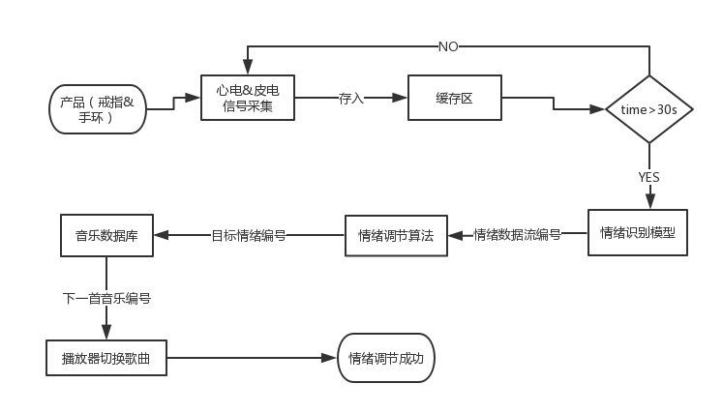
1
项目简介
工作流程图
Notes:
可能大家对我们的产品还没有完全了解，这里介绍下整个产品的工作流程图。首先产品的形态为戒指和手环，用户佩戴后会实时采集生理信号然后存入缓存区，当采集时间大于30s后就对该段信号序列进行特征向量提取，通过情绪识别模型进行情绪识别，这样我们就能得到一组情绪序列，根据这段序列，情绪调节算法输出目标情绪编号，从数据库钟选择对应的歌曲从而促使播放器进行歌曲切换，最终实现情绪调节。

Slide 6
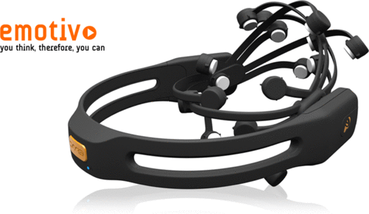
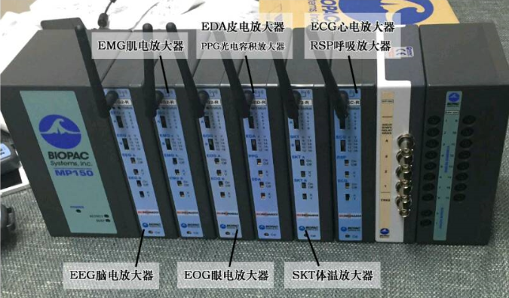
1
项目简介
Emotiv Epoc-辅助情感标识
MP150 - 采集生理信号
AcqKnowlege 4.2
训练数据采集
Notes:
接下来分部分介绍我们的实施方法，首先是训练数据集的采集，通过MP150采集生理信号，Emotiv Epoc辅助情感标记，AcqKnowlege进行数据的采集的标记

Slide 7
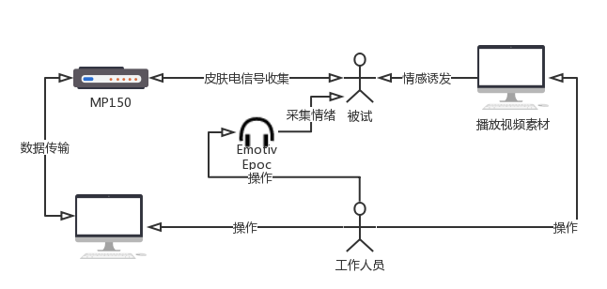
1
项目简介
实验流程图
Notes:
实验过程中需要两台PC，一台播放视频素材进行情感激发，一台由工作人员操作进行数据采集和标记，被试需要佩戴Emotiv Epoc并填写情感量化表，结合两者对情感进行标注，保证准确性。具体的实验细节就不详述了，每个被试每种情感信号收集80s，共1600个数据点，用于训练

Slide 8
1
项目简介
探究实验结果
对被试者采用相同音乐素材激发情绪

Slide 9
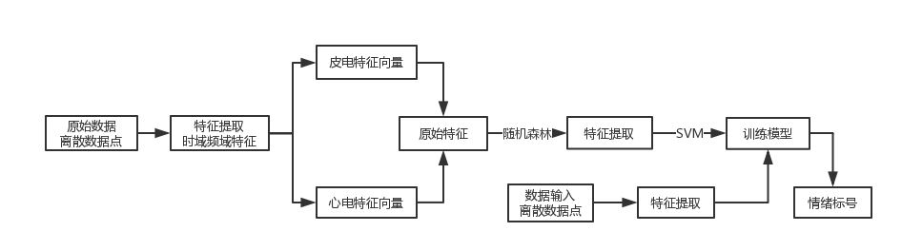
1
情绪识别
项目简介
Notes:
情绪识别的过程如下：首先是训练模型，通过对原始数据特征提取特征向量，包括时域和频域特征共34个特征，组成特征向量，然后通过随机森林进行对特征的贡献度进行计算，选取贡献度较大的特征组成新的特征向量，这边选取的策略是平均值的1.25倍，实测大概为7-10个。之后采取支持向量机训练模型。整个训练部分到此结束。
识别的部分输入实时采集的离散数据点，进行特征提取，通过模型输出情绪代号

Slide 10
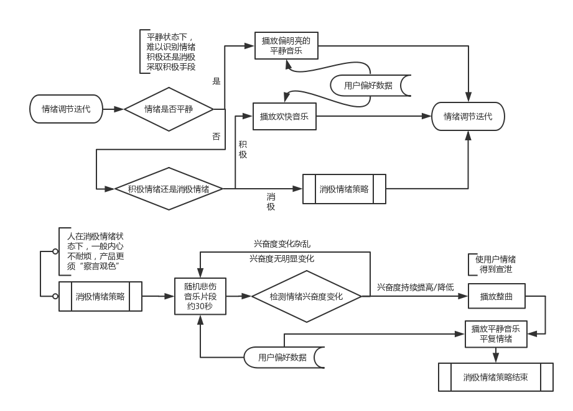
1
情绪调节策略
最终产品采用迭代法
利用用户偏好数据
项目简介
Notes:
得到情绪标号后，我们需要根据标号实用音乐进行情绪调节，调节策略如下：

Slide 11
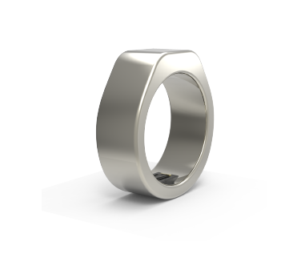
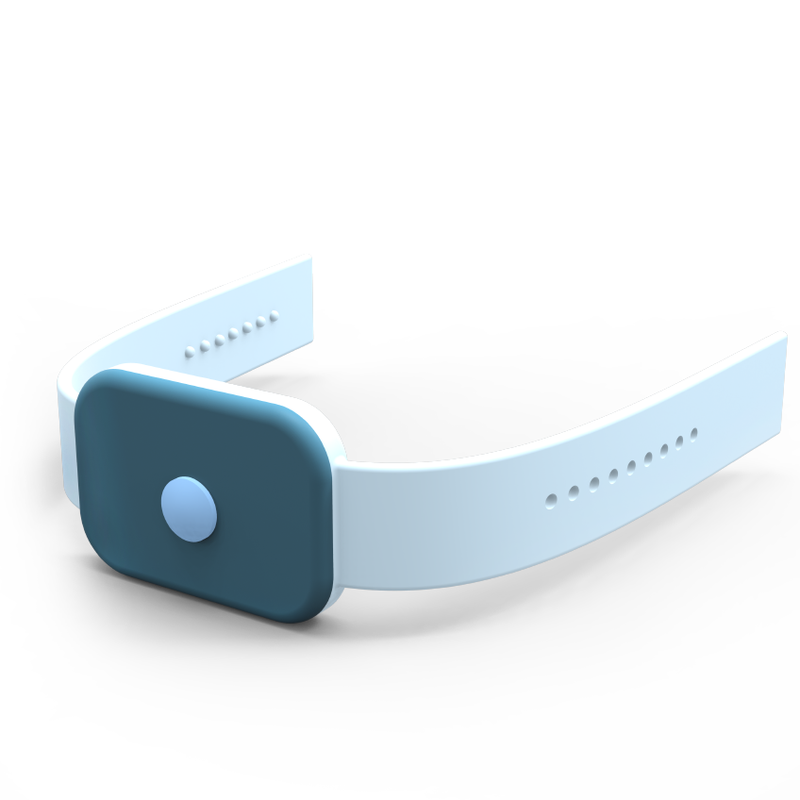
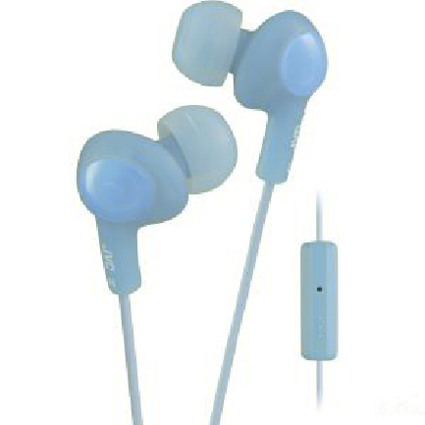

Product design
皮电戒指
心电手环
播放器APP-心音
Notes:
这是我们的概念产品模型，也就是卖家秀

Slide 12
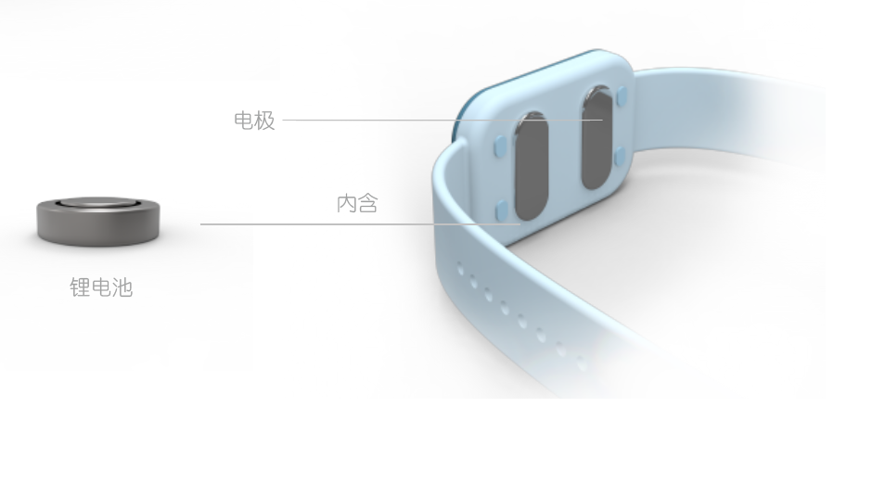
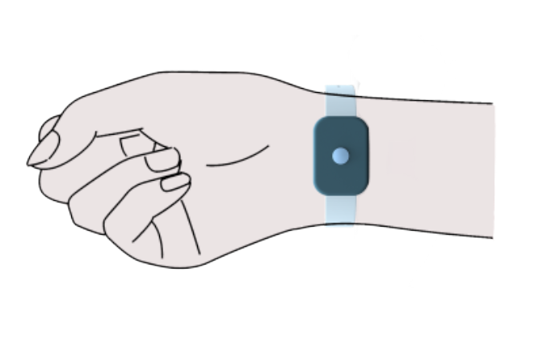
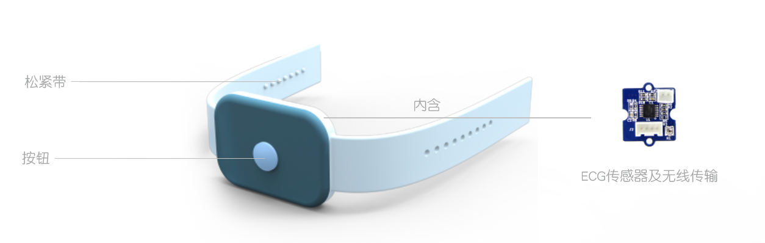
心电测量手环
Notes:
心电测量手环内涵ECG传感器和无线传输模块，实时测量信号并传输到终端进行处理

Slide 13
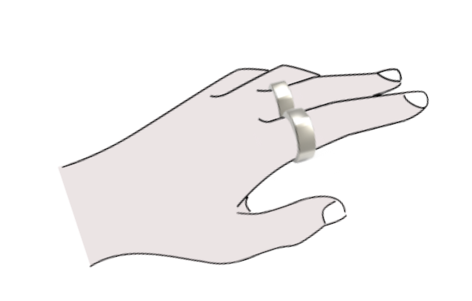
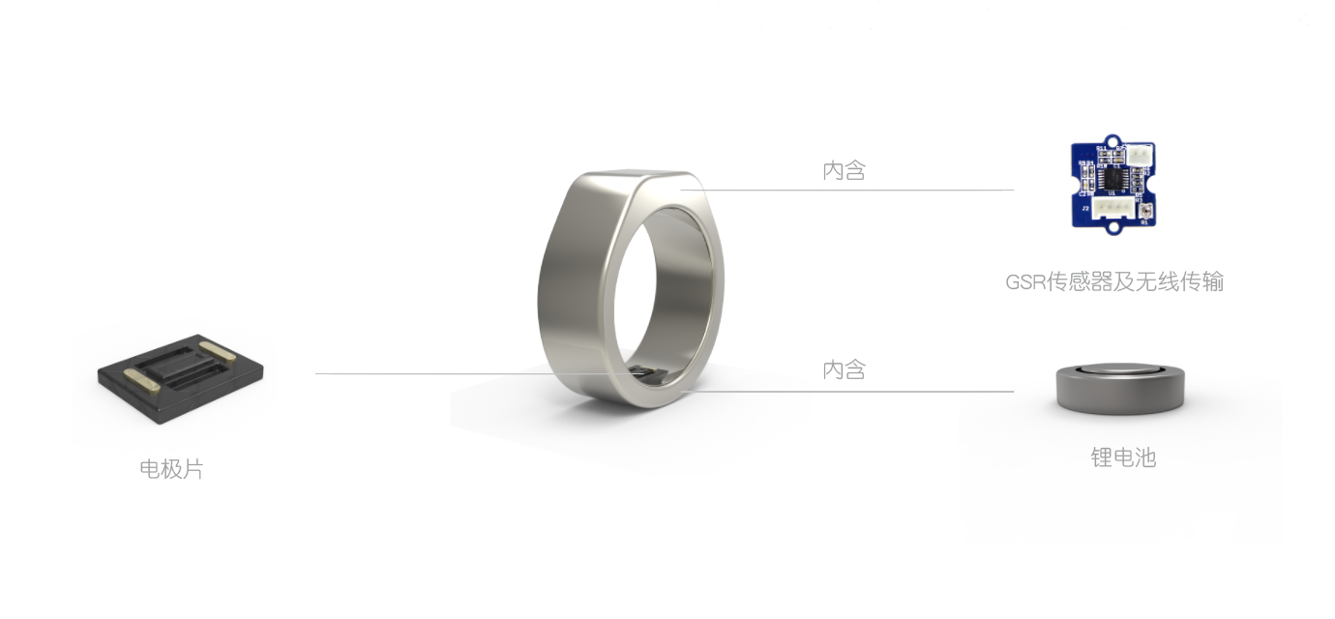
皮电测量戒指
Notes:
皮电测量产品的外型为戒指，工作原理与心电测量手环类似

Slide 14
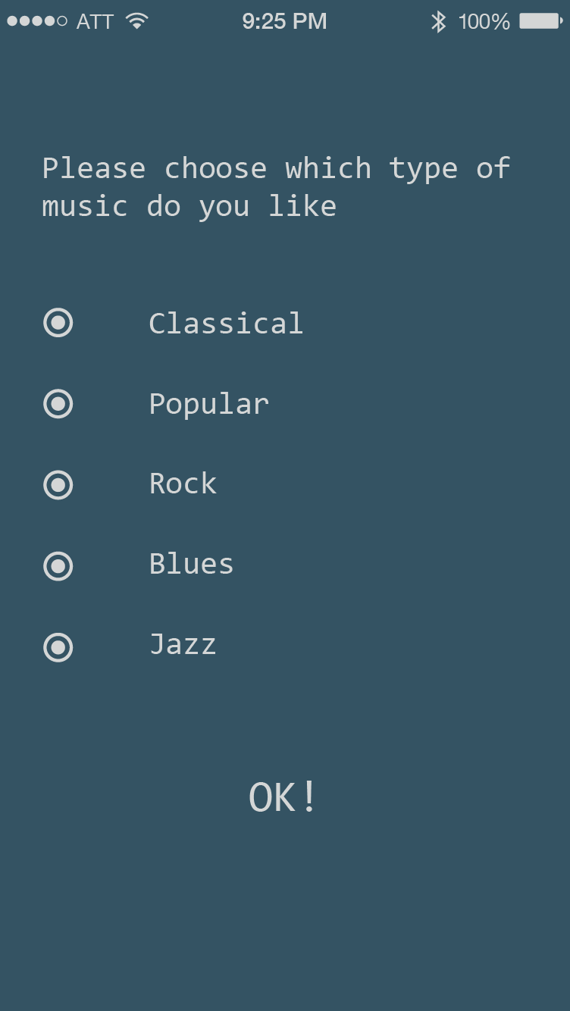
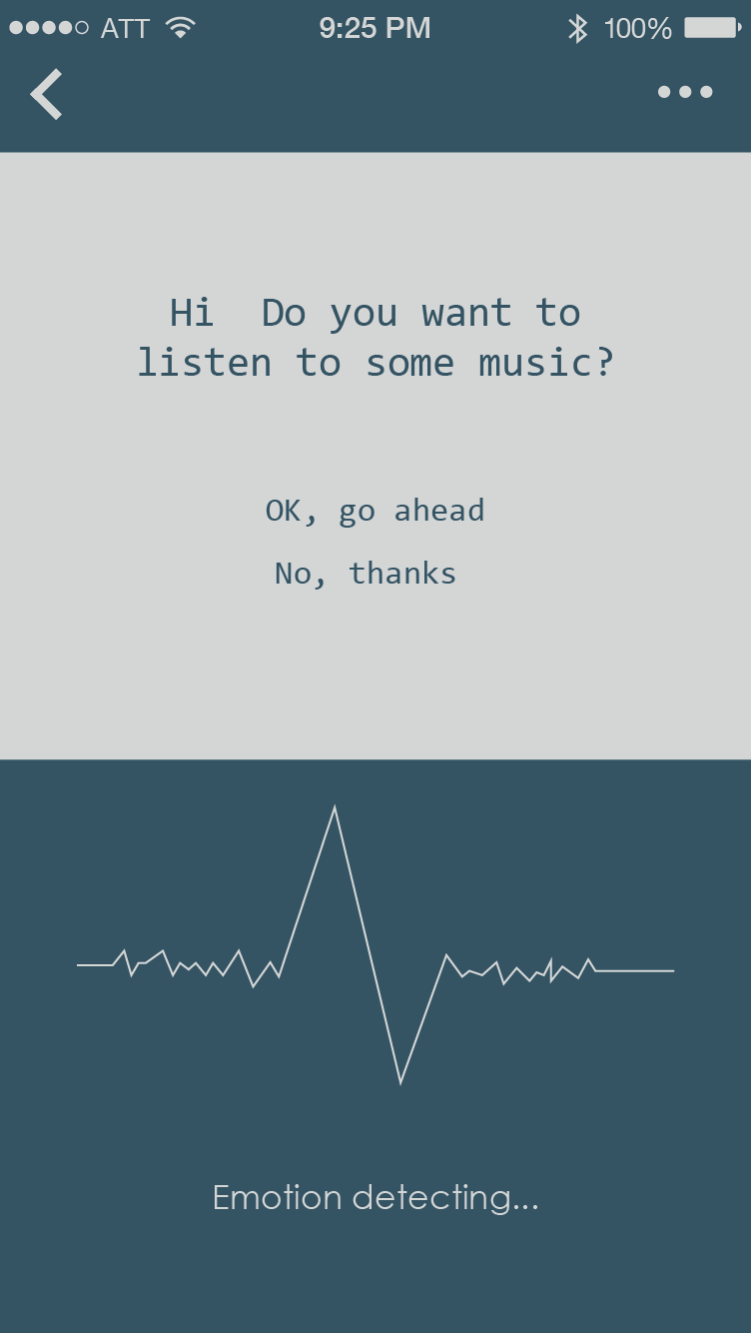
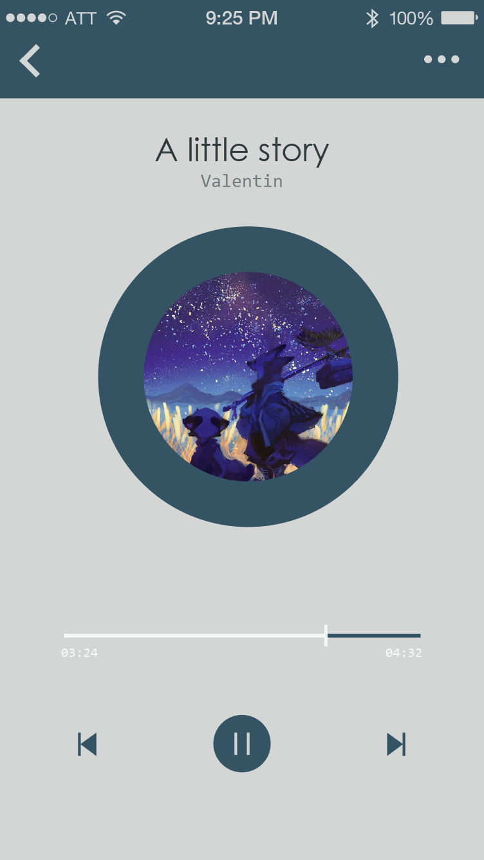
心音
Notes:
极简设计，接受手环和戒指的信号传输并进行处理和音乐播放

Slide 15
2
执行过程

Slide 16
2
论文综述
竞品分析
技术调研
信号选取
方案设计
数据采集
情绪识别
情绪调节
音乐收集
索引建立
调研
实验
算法
数据库
执行过程
接口设计
功能实现
3D建模
渲染出图
界面设计
功能设计
交互设计
播放器
产品
APP
Notes:
整个项目的执行过程如下：从前期的调研开始，包括技术调研、竞品分析等，制定实验计划招募被试进行数据采集、同时设计情绪识别算法和调节算法。建立音乐数据库和情绪索引。前期工作完成，进入播放器功能实现和产品设计，最后设计APP界面与交互，并进行demo实验

Slide 17
3
创新之处

Slide 18
3
1
通过生理信号识别情绪，可以捕捉到最真实的情感，从而排除主观臆测的影响。
2
将音乐作为情绪改善的方式，以最小的资源消耗实现较好的调节效果，且不影响用户正常的工作生活
创新之处
3
产品形态为戒指和手环，美观实用，具有巨大的市场潜力。
Notes:
创新点主要有三个：
第一点跨越传统的情绪捕捉，通过生理信号进行识别，从而捕捉到最真实的情感，排除干扰。
第二点是将音乐作为情绪调节的工作，以较小的资源实现调节功能，而且不会影响到用户的生活，最好的产品就是让用户感觉不到它的存在
第三点将产品形态设计为装饰品：戒指和手环，美观实用。

Slide 19
4
问题及改进

Slide 20



4
问题及改进
训练数据不足
皮电与心电难整合
情绪调节理论不成熟
对于情绪识别算法，需要大量的数据进行训练，而采集的有效数据太少，训练的模型有效性很差
生理信号采集装置只能采集单独信号，采集频率的不同，导致端口输出信号单一，难以整合成一个成熟的产品。
音乐对情绪的影响缺乏教成熟的理论研究，因而无法完成有体系的情绪-音乐-情绪映射。这方面的理论尚需深入研究。
Notes:
我们的产品仍然存在着不足：首先是训练数据不足，由于实验过程中激发情绪比较难，数剧的有效性低，导致训练数据偏少，从而导致模型的识别率不够高
其次是皮电和心电整合问题，采集装置只能采集单一信号，且不同信号频率不同，整合较难。最后是情绪调节的理论不够成熟，没有经过大量实验进行优化

Slide 21
4
HOW TO IMPROVE？？？
进行更多的实验，收集足够的数据，同时改进机器学习算法，提高识别准确度
对产品进行再设计，整合皮电心电信号，通过无线模块传输替代串口
进行相关心理学实验，检验情绪调节策略的正确性
and more……
问题及改进
Notes:
因此需要对症下药：进行更多的实验，采集足够数据，同时改进机器学习的算法，提高识别准确度

Slide 22
5
总结展望

Slide 23
5
情感识别策略有效
模型有待改进
通过生理信号提取，结合机器学习的方法将生理信号特征与情感对应
采用的支持向量机和随机森林属于基础的学习算法，针对多维度的特征选择有更合适的算法
总结展望
conclusion
FORWARDING
音乐调节法合理
调节策略有待考验
通过音乐调节情绪，结合心理学知识建立调节映射，具有较好的效果且不会影响正常生活
情绪调节策略未经过大量的实验验证其合理性，需要进行进一步的考察

Slide 24
6
任务分工

Slide 25
6
郑宇洁
尹健文
文献查找、概念产品设计、情绪理论、Arduino实验
文献查找、皮电程序开发、Biopac实验
任务分工
杨海林
杨宇轩
文献查找、播放器程序开发、Biopac实验
文献查找、数据库建立、Biopac实验

Slide 26
7
参考文献

Slide 27
7
Songchun Fan, Cheng Tan, Xin Fan,et al.Heart Player:A Smart Music Player Involving Emotion Recognition, Expression and Recommendation.J. MMM, Part II, LNCS 2011,6524:483–485
Wanhui Wen, Guangyuan Liu, Nanpu Cheng,et al.Emotion Recognition Based on Multi-Variant Correlation of Physiological Signals..J.IEEE.2014.5(2):126-140
Robert Jenke.Feature Extraction and Selection for Emotion Recognition from EEG,J.IEEE.2014.5(3):327-339
Chuan-Yu Chang, Jun-Ying Zheng, and Chi-Jane Wang.Based on Support Vector Regression for Emotion Recognition using Physiological Signals.J.IEEE
Jonghwa Kim, Elisabeth AndreEmotion.Recognition Based on Physiological Changes in Music Listening.J.IEEE.2008.30(12):20167-2083
Rafal Ohme, Dorota Reykowska , Dawid Wiener ,et al.Analysis of Neurophysiological Reactions to Advertising Stimuli by Means of EEG and Galvanic Skin Response Measures.J. Neuroscience, Psychology, and Economics,2009.2(1):21-31
Xiaowei Niu* ,Liwan Chen ,Qiang Chen.Research on Genetic Algorithm based on Emotion recognition using physiological signals.J.IEEE.2011.11(5):614-618
参考文献
CAI Jing, LIU Guangyuan,HAO Min.The Research on Emotion Recognition from ECG Signal.J. 2009 International Conference on Information Technology and Computer Scie :497-500
L.S. Greenberg.Emotion–focused Therapy.J. Clinical Psychology and Psychotherapy.2004.11:3-6
Anne J. Blood* and Robert J. Zatorre Intensely pleasurable responses to music correlate with activity in brain regions implicated in reward and emotion.J.PNAS.2001.98(20):11818-11823
Byeong-jun Han , Seungmin Ho , Roger B. Dannenberg ,et al.SMERS: Music Emotion Recognition Using Support Vector Regression. 10th International Society for Music Information Retrieval Conference (ISMIR 2009)
刘月华：典型生理信号综合测量及情绪识别研究，上海交通大学硕士学位论文，2011.1
武敏：音乐情绪情感与个体反应对心理治疗的作用，J，音乐创作，2010.4：186-187
白玉洁：音乐心理效应:增进积极品质与舒缓消极情绪研究.西安石油大学硕士学位论文，2013.5
吴继红，万瑛：音乐治疗中的情绪与认知.J.武汉音乐学院学报，2006.3：105-108

Slide 28
现场演示
Notes:
皮电测量产品的外型为戒指，工作原理与心电测量手环类似

